Slide 1
Coroutines in C++
Что это такое и с чем их едят?

Slide 2
Цель проекта
Обсудить нововведенную фичу в язык с++ в 20 стандарте
Понять наконец, что же лучше: асинхронный код на коллбэках или корутинах
Выявить плюсы и минусы сопрограмм
Изучить перспективы использования подобного механизма на примерах
Понять практический смысл нововведенного механизма
Научиться пользоваться столь красивым инструментом

Slide 3
План
Обсудить интерфейс сопрограммы
Разобрать внутреннее устройство этого механизма
Вдохновиться компиляторной магией
Изучить проектирование асинхронной логики с использованием сопрограмм
Взглянуть на пару интересных примеров, написанных с использованием корутин

Slide 4
Задачи
1) Изучить отличия подпрограмм от сопрограмм
2)Изучить внутреннее устройство сопрограмм
3) Изучить спектр практических задач с использованием корутин
4) Научиться писать асинхронный код с сопрограммами
5) Разобрать примеры программ, максимально приближенных к реальным задачам

Slide 5
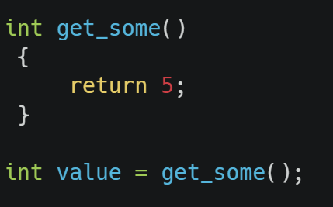
Обсудим интерфейс обычной функции!
-Вернуть результат
-Вызвать
Но можно ли из этого скрафтить что-либо еще?

Slide 6

Обсудим интерфейс корутины!
co_return
-Вызвать
-Вернуть результат
-Приостановить
-Возобновить
(похоже ,что обыкновенная функция – частный случай корутины!)
co_await
co_yield
Но возникает вопрос : что такое «корутина»
и как ей пользоваться?

Slide 7
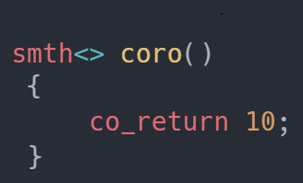
Корутины в с++20 (stackless)
(немного теории)
Корутина(сопрограмма) – функция , которую можно прервать , чтобы возобновить позже. Корутины приостанавливают выполнение, возвращая управление вызывающей стороне,
а данные, необходимые для возобновления выполнения,
хранятся отдельно от стека(в coroutine-frame)(о нем немного позже).
Чтобы наделить обычную функцию свойствами корутины, необходимо добавить немного магии!
А именно 1 из 3-х ключевых слов : co_await, co_return или co_yield.
Но стоит обратить внимание на следующие вещи :
1)Корутины не могут использовать variadic arguments
2)Запрещены всем привычные операторы возврата
3)Так же не допускается использование auto && concept
4)Корутинами быть не могут : constexpr func,ctors,dtors и main

Slide 8
Небольшой экскурс по ко-операторам!
Два из 3х операторов не слишком интересны и просты( co_yield & co_return).Но вишенку на торте(co_await) мы рассмотрим немного позже.
co_yield <expr> ➔ co_await promise.yield_value(<expr>)
co_return ➔ promise.return_void()
co_return <expr> ➔ promise.return_value( <expr> )
Но гораздо интереснее третий из них!
co_await <expr> приостанавливает выполнение корутины и отдает управление
сaller’у. При этом <expr> позволяет управлять процессом.

Slide 9

Самое время написать нашу первую корутину!
first_coro

Slide 10
На самом деле все не так уж и просто!
Предлагаю взглянуть под капот!

Slide 11
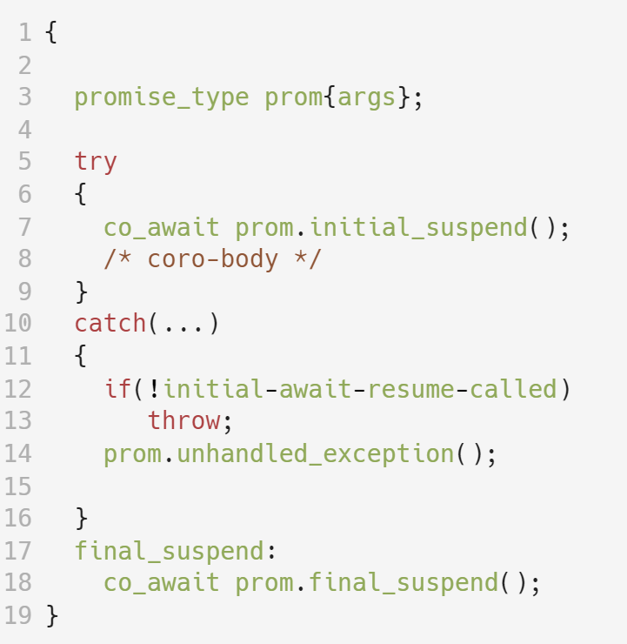
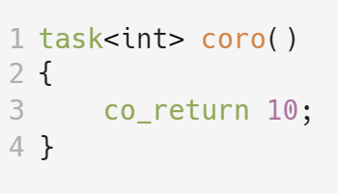
Lvl 1
Теперь понятный и
привычный код!

Slide 12
Прежде чем копнуть еще глубже , предлагаю разобрать предназначение каждого метода в структуре promise_type.
<awaitable_type> initial_suspend() – прерывание корутины в самом начале(до исполнения тела).
<awaitable_type> final_suspend() – прерывание корутины в самом конце(перед самым завершением).
auto get_return_object() – возвращает coroutine_handle для управления.
<awaitable_type> yield_value() – возвращает значение и прерывает исполнение корутины.
void return_void(), void return_value(value) – возвращают значение перед завершением корутины.
void unhandled_exception() – и так все понятно

Slide 13
Предисловие to lvl2!
-Как было сказано ранее,корутина состоит из следующих компонентов : (внести пояснение каждой составляющей)
promise_type
coroutine frame
тела
Предлагаю надеть волшебные очки магистра С++ и посмотреть еще раз на нашу корутину !

Slide 14
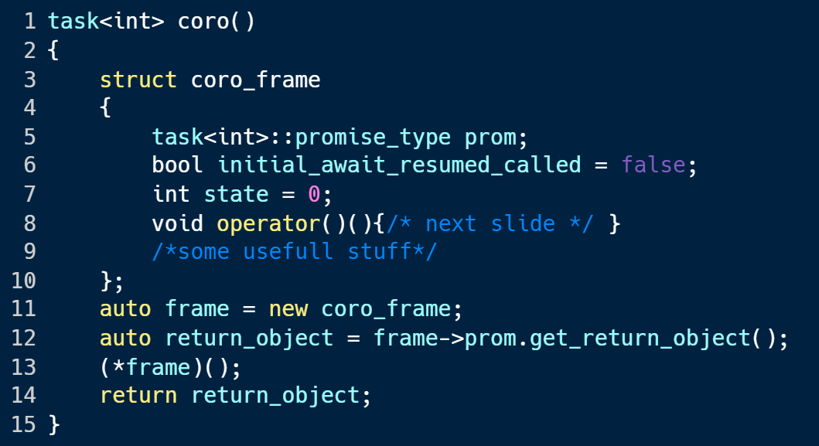

Slide 15
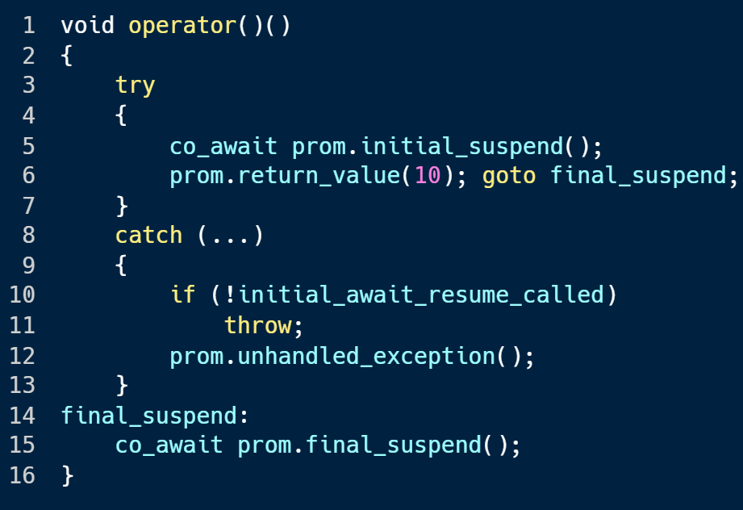

Slide 16

DONE!
Итак, мы теперь имеем некое представление о том , как работают корутины.Резюмируем последователь действий компилятора!

Slide 17
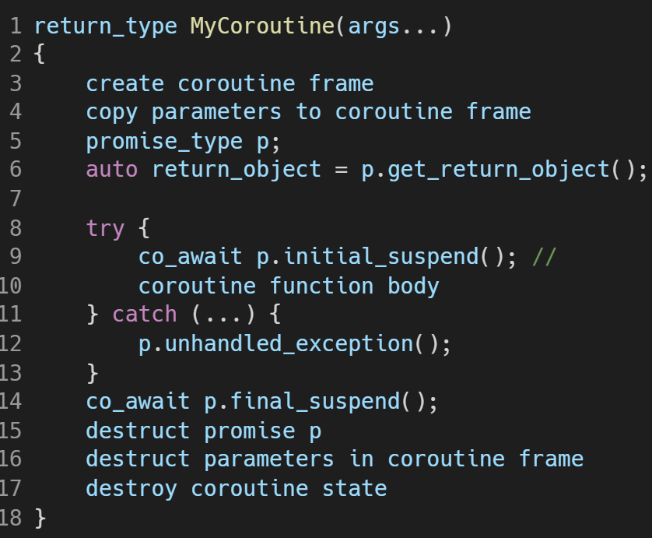

Slide 18

Итак , время попрактиковаться!
Все это время мы копались в устройстве корутин и до сих пор не ясно их предназначение.
И назревает вопрос : «Что мы можем скрафтить на данном уровне с помощью корутин?».
ОТВЕТ :
generator

Slide 19
Ну а теперь самый сок моего доклада!
Оператор co_await!
Данный оператор является унарным и имеет вид: co_await <expr> (как было сказано ранее).Его функцией является приостановка корутины и передача управления вызывающей стороне(и не только ☺). Но есть одно «но»! <expr> обязано реализовывать интерфейс awaitable типа(об этом немного позже). Стандарт С++20 предоставляет 2 готовых <expr> ,удовлетворяющих интерфейсу awaitable типа.
std::suspend_always
std::suspend_never

Slide 20
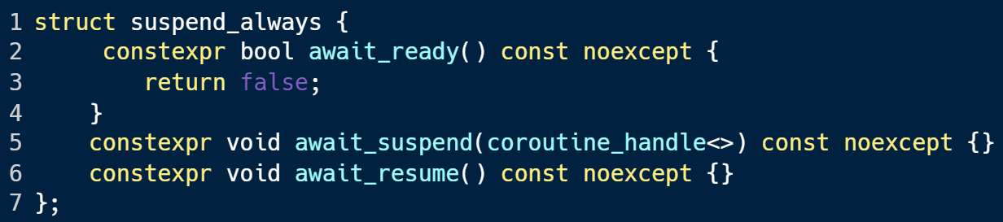
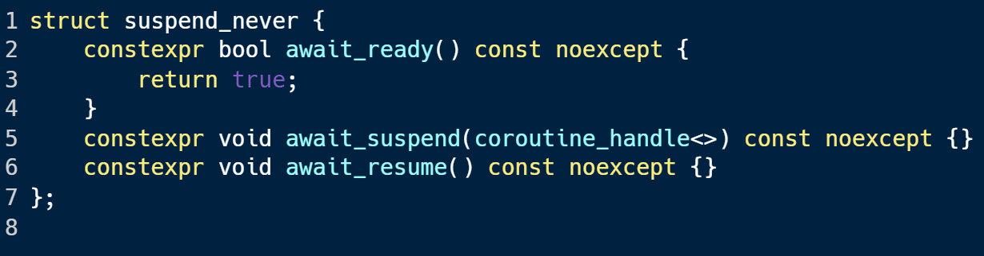
Посмотрим подробнее на эти 2 стандартных примитива!

Slide 21
Awaitable интерфейс
Смотря на предыдущий слайд , можно понять, что для применения co_await оператора тип правостороннего выражения должен содержать минимум 3 специальных member-функции :
- bool await_ready()
- auto await_suspend(coro_handle)
- auto await_resume()
Именно это и является минимумом , для корректной работы co_await оператора.
Ну а теперь можно и посмотреть на работу co_await на практике!
simple_co_await.cpp

Slide 22

Поговорим о каждом волшебном методе!
bool await_ready() – проверяет готовность результата правостороннего выражения.(далее поймем его предназначение)
auto await_suspend(…) – вызывается в момент прерывания корутины
auto await_resume() – возвращает результат <expr>(подробнее о нем позже)

Slide 23
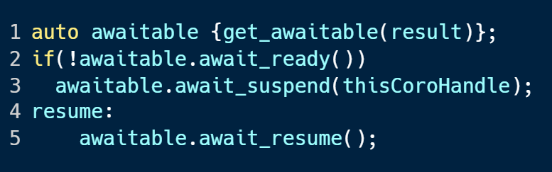
co_await result;
Компилятор преобразует данное выражение в что-то на подобии этого :

Slide 24
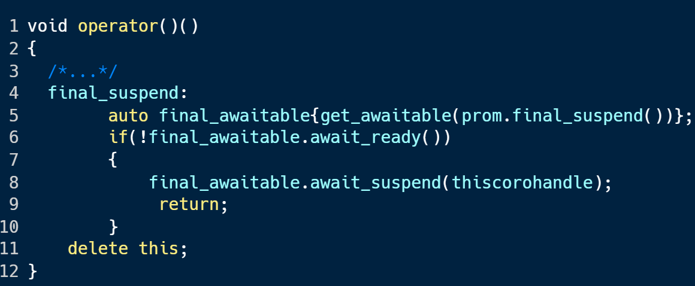
co_await prom.final_suspend();

Slide 25
Самое время написать свой awaitable тип!
sleep_await.cpp

Slide 26

Но есть одна небольшая проблемка.
Нам теперь всегда придется таскать этот awaiter с собой в открытом и общедоступном виде…
Есть 2 пути решения этой проблемы :
Перегрузка оператора co_await
Реализация метода await_transform в нашем promise_type
Lets do it!
(решим проблему двумя способами)
await_op_transform

Slide 27

Рассмотрим следующий пример, не отходя далеко от темы!
Идея : что ,если совместить свойства корутины и обычной функции?
Конечно возможно!!
cancellable

Slide 28
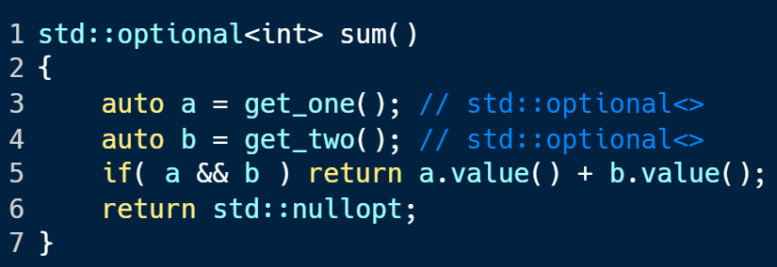
Очередным интересным примером является монада maybe,
реализованная с помощью корутин
Весьма простой и понятный код, но мы же не слабаки!
Перепишем его!
maybe

Slide 29
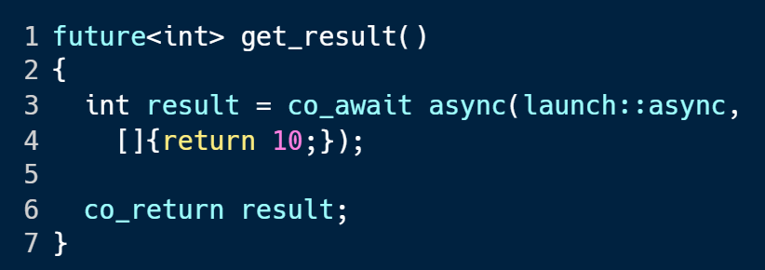
Но по-настоящему корутины полезны в связке с асинхронным кодом!
Ведь они позволяют делать асинхронный код синхронным(визуально)!
Для этого нужно сделать:
1) Future типом, совместимым с корутинами
2)Future awaitable типом

Slide 30
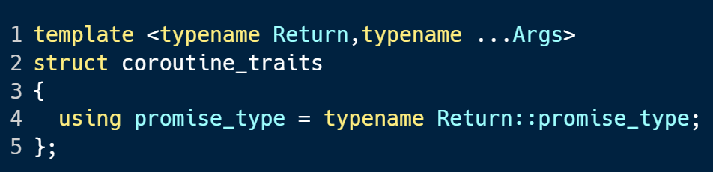
Для подобных вещей стандарт предоставляет механизм : std::coroutine_traits
adopt_future

Slide 31

Итак , мы научились адоптировать нашу корутину для std::future!
Предлагаю посмотреть на проблему комбинирования результатов асинхронных вычислений :
auto f1 = std::async(get_result);
auto result = f1.get(); // waiting…
auto f2 = std::async( process_result,result );
result = f2.get();
- В стандарт пытались пропихнуть future.then(callback), но не пошло
auto f = std::async( get_result ).then([](auto param ){ return process_result(param);}
auto result = f.get();
- Но при большом количестве .then() код раздувается и становится сложным

Slide 32
Время квиза и решение поставленной задачи!
Будет сложновато ☺
combine_comp

Slide 33
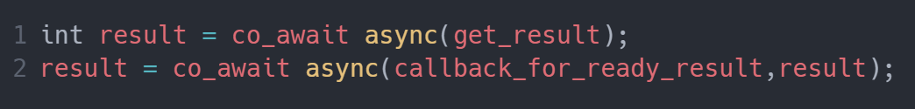
Стоит подметить одну очень интересную деталь!
Весь код, который идет после 1го co_await является callback’ом,
который начнет исполнение только тогда,
когда будет вычислен result! Далее раскроется истинный потенциал
данной особенности корутин !

Slide 34
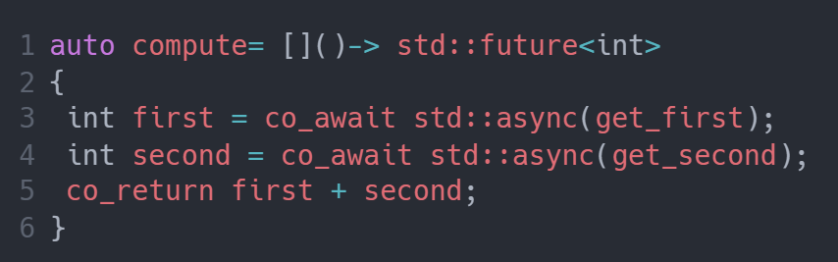
Но стоит быть аккуратнее !
Вам принесли данный код на ревью. Что скажете?
Как переписать?

Slide 35
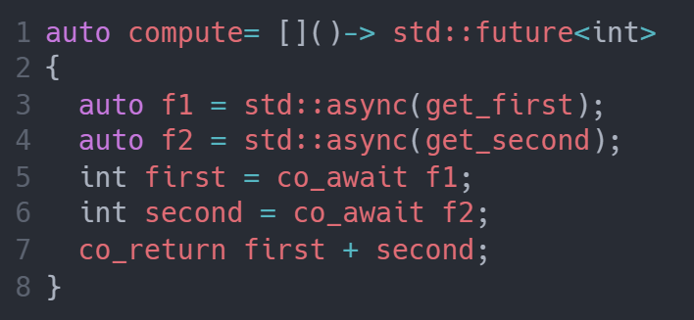
Но стоит быть аккуратнее !
Ускорение вдвое!!

Slide 36
Посмотрим на пример
parallel_async

Slide 37
Приправим доклад напоследок щепоткой asio !
simple_tcp

Slide 38
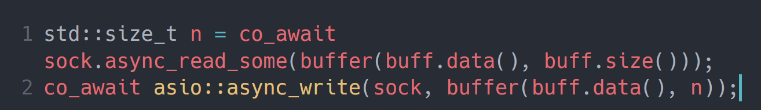

Благодаря корутинам код становится понятным(но не в случае asio ☺) и лаконичным.
Логика собирается в одном месте и это легко масштабировать!
Операция записи является callback’ом для операции чтения!
Вся логика собрана в одном месте и
не размазана по тысячам коллбекам!

Slide 39
В качестве примера рассмотрим реализацию proxy сервера.
Proxy сервер - промежуточный сервер в компьютерных сетях, выполняющий роль посредника между пользователем и целевым сервером, позволяющий клиентам как выполнять косвенные запросы к другим сетевым службам, так и получать ответы.
На его примере можно по-настоящему увидеть все достоинства корутин, позволяющий писать элегантный и производительный код.

Slide 40
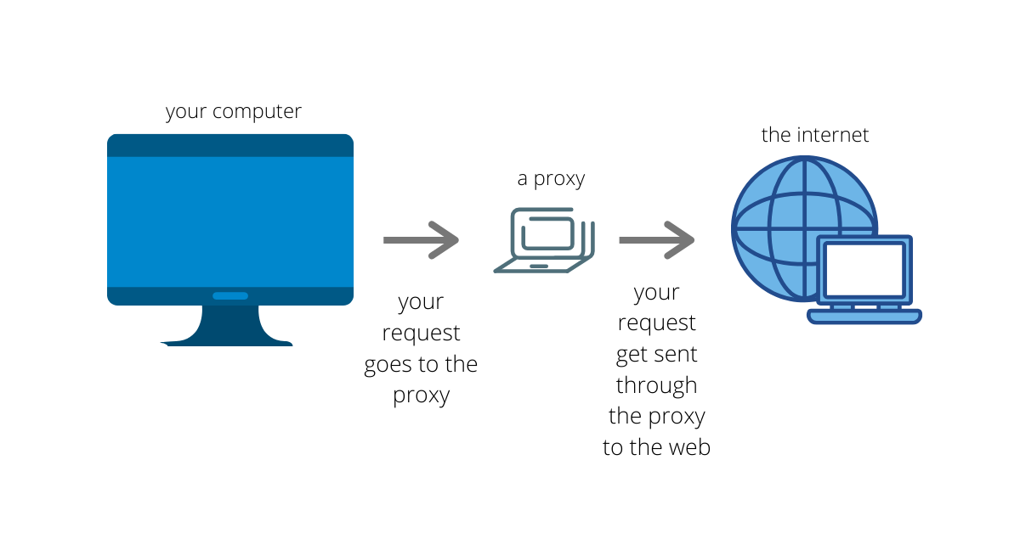
Для чистоты эксперимента я привел 2 варианта реализации нашего proxy:
1) путем вызова callback’ов по готовности асинхронной операции (подключение клиента, чтение и запись по сокету).
2) путем использования основной фишки сопрограмм – возможность осуществлять прерывание и продолжение исполнения асинхронной логики.

Slide 41
Итак!
Дубль 1й! (callback’и)
Минусы данного подхода
Кода довольно много для такой тривиальной задачи
Весьма сложно понимать ход логической цепочки асинхронных операций
Приходится постоянно «прыгать», чтобы отлавливать ошибки и анализировать программу
Плюсы
-Несложно писать, однако хочется чего-то поудобнее…
Выход есть!!
cb_proxy.cpp

Slide 42
Дубль 2!(сопрограммы)
Плюсы подхода
Крайне легко писать логику программы
Код аккуратен и производителен
Логика собрана практически в одном месте
Легко понимать и выстраивать логическую цепь исполнения в голове
Минусы
-Для создания шедевров этим подходом, необходимо тщательно разобраться в устройстве сопрограмм
Best_proxy.cpp

Slide 43
Исходя и всего вышесказанного, можно понять, что потенциал сопрограмм
крайне велик.
Все больше и больше компаний переходят с callback’ов на корутины,
стараясь по максимуму улучшить работу
асинхронных движков и бизнес логики.
Теперь предлагаю взглянуть на результат работы нашего асинхронного
proxy-server’а и убедиться в его
работоспособности.

Slide 44
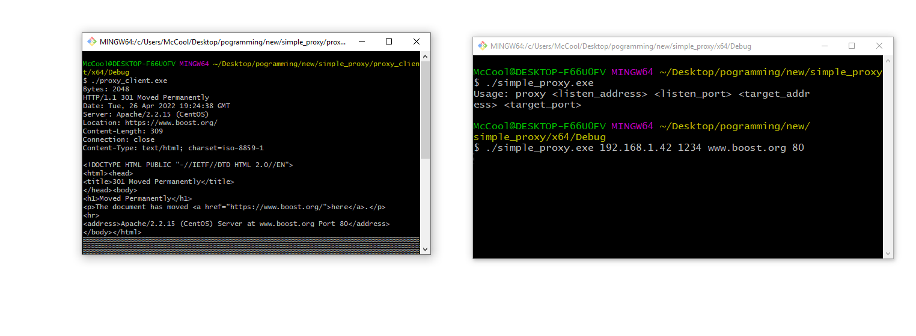
Путем отправки обычного GET запроса по протоколу
TCP на наш прокси сервер, мы получили ответ от web
сервера(http) с доменом www.boost.org.

Slide 45
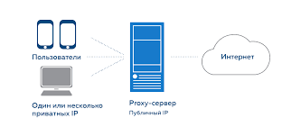
Прокси сервера – неотъемлемая часть большинства клиент-серверных архитектур. Благодаря proxy серверам пользователям не приходится опасаться за свою безопасность и анонимность, ведь именно proxy берет на себя ответственность за все это.

Slide 46
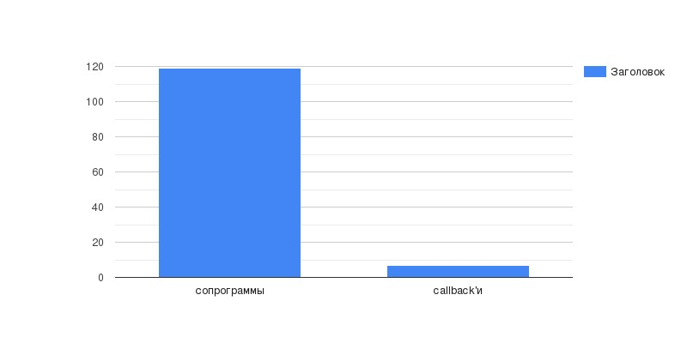
Подводя итоги!
Мною были опрошены 125 программистов, большинство из которых( 94%) отдало свое предпочтение сопрограммам. И их выбор вполне обоснован.

Slide 47
That’s All!
Немного полезной информации :
Если появится желание разобраться с корутинами или же использовать готовые awaitable/ resumable типы, то могу посоветовать отличную библиотеку :
https://github.com/lewissbaker/cppcoro
Также доступно видео данного доклада на YouTube:
https://www.youtube.com/watch?v=0-CCWHzEQJw

